Slide 1
Historia de internet
Programación web
Brenda anabel Alvarado trejo

Slide 2
PRINCIPIOS DE INTERNET
La historia de Internet se remonta al desarrollo de las redes de comunicación. La idea de una red de computadoras diseñada para permitir la comunicación general entre usuarios de varias computadoras sea tanto desarrollos tecnológicos como la fusión de la infraestructura de la red ya existente y los sistemas de telecomunicaciones.

Slide 3

1958
El presidente de EEUU Presidente Dwight D. Eisenhower , ordena la creación de la Agencia de Investigación de proyectos Avanzados (ARPA).

Slide 4

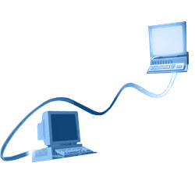
1961
Los Datos se trasmiten en pequeñas porciones o paquetes, luego el flujo de información en redes informáticas.
1965
Larence Roberts y Thomas Merrill conectan por líneas telefónicas dos computadoras, una en Massachutes y la otra en California

Slide 5
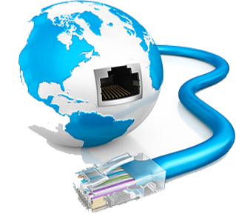

1969
Se pone en marcha la red de computadores ARPANET desarrollada por ARPA
1971
Desarrollan el sistema de correo electrónico
1974
Acuñan el termino de “internet”; versión abreviada de interworking o interconexión de redes en ingles.

Slide 6
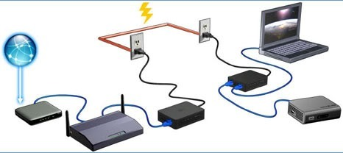
1982
1976
Surge la primera red local Ethernet
Crean el protocolo de red TCP/IP
1991
Desarrollan el modelo de hipertextos World Wide Web. Aparecen los primeros Virus informaticos

Slide 7

1993
Aparecen el primer navegador de Internet, el primer motor de búsqueda y las primeras radiotranmisiones por Internet.
1994
Surgen las primeras tiendas electrónicas, bancos online y banner publicitarios.

Slide 8
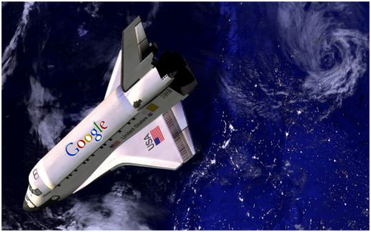
1999
Primeros intentos de censura electrónica en algunos países. Surge el formato mp3.
2010
Tripulación de las Estación Espacial Internacional (ISS) obtienen acceso directo a internet

Slide 9
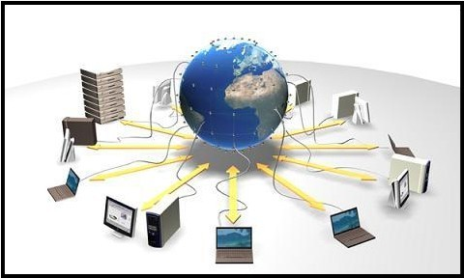
2011
El número de sitios web supera 357 millones de usuarios.
(según los datos de la empresa netcraft correspondientes a julio de 2011)

